Slide 1


Slide 2

Hoy el concepto de familia ha llegado a ser más “amplio”, por decirlo de alguna manera. Vemos diferentes tipos de familias: poligámicas, monoparentales, familias ensambladas, familias agregadas, y la lista
puede seguir.

Slide 3

¿será que hay un concepto de familia adecuado?

Slide 4

Es que este modelo bíblico, según algunos, parece estar anticuado porque va en contra de lo que ellos llaman “progreso” de la sociedad.

Slide 5
Nuestro mundo está en decadencia moral, social, espiritual, económica… y la lista puede seguir. ¿Sabes por qué? Porque el concepto bíblico de familia está siendo atacado abiertamente por Satanás porque el sabe que la familia está en centro del plan que Dios bien para restaurar su carácter en la humanidad.

Slide 6
I. LA IDEAL ORIGINAL

Slide 7

En el libro de Génesis, que es el primer libro sagrado, aparece el momento de la creación del mundo. Pero quiero enfocarme específicamente en la creación de la raza humana.

Slide 8

“Entonces dijo Dios: Hagamos al hombre a nuestra imagen, conforme a nuestra semejanza; y señoree en los peces del mar, en las aves de los cielos, en las bestias, en toda la tierra, y en todo animal que se arrastra sobre la tierra. Y creó Dios al hombre a su imagen, a imagen de Dios lo creó; varón y hembra los creó.”
(Gén. 1:26-27)

Slide 9
El ser humano fue pensando, diseñado por Dios
Fuimos hechos a imagen de Dios
Dios nos creo diferentes, hombre y mujer
Dios creo dos sexos, la idea de “macho” y “hembra”
Dios creó al ser humano con una distinción de sexo biológico
Dios da la orden a la pareja humana, de multiplicación y procreación de la especie.
La relación sexual es otorgada por Dios, como un regalo para felicidad y procreación

Slide 10
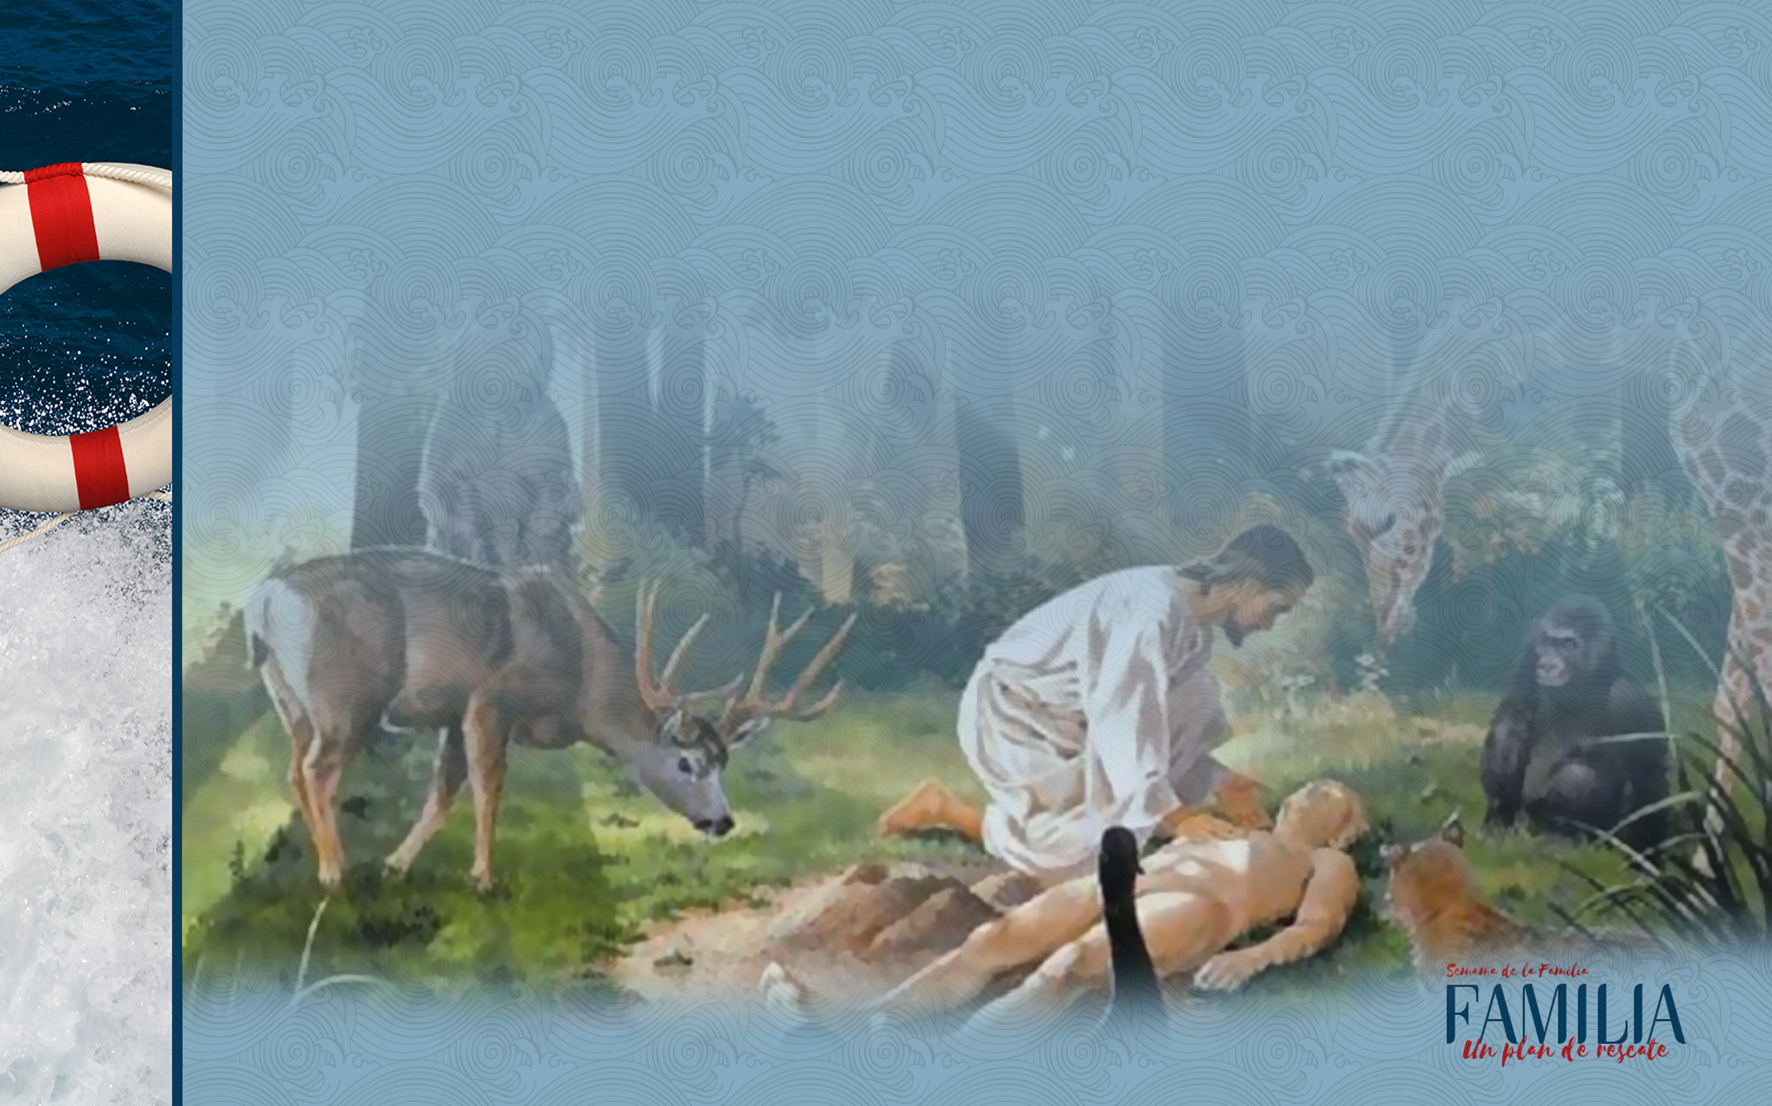
“Entonces Jehová Dios formó al hombre del polvo de la tierra, y sopló en su nariz aliento de vida, y fue el hombre un ser viviente. Y Jehová Dios plantó un huerto en Edén, al oriente; y puso allí al hombre que había formado.”
(Gén.2:7,8)

Slide 11
Según Génesis 1:26-27 Dios soñó con crear al ser humano.
Ya en Génesis 2:7 vemos que Dios cumplió su sueño y formó al hombre del polvo de la tierra. Dios crea.
Dios propicia un lugar ideal para que la primera familia sea constituida. El huerto del Edén (8-9)
El versículo 18 dice que Dios ve que “no es bueno” que el hombre esté sólo.
Dios soluciona esa necesidad social del hombre creando la mujer como el complemento perfecto para Adán (18)

Slide 12
“El hogar edénico de nuestros primeros padres fue preparado para ellos por Dios mismo. Cuando lo hubo provisto de todo lo que el hombre pudiera desear, dijo: Hagamos al hombre a nuestra imagen, conforme a nuestra semejanza… No quería, sin embargo, que el hombre viviera en soledad y dijo: No es bueno que el hombre esté solo, Haréle ayuda idónea para él… Eva fue creada de una costilla tomada del costado de Adán; Este hecho significa que ella no debía dominarle como cabeza, ni tampoco debía ser humillada y hollada bajo de sus plantas como un ser inferior, sino que más bien debía estar a su lado como su igual para ser amada y protegida por él”. (El hogar Cristiano pág. 21)

Slide 13
II. EL MATRIMONIO COMO BASE DE LA FAMILIA

Slide 14
“Entonces Jehová Dios hizo caer sueño profundo sobre Adán, y mientras éste dormía, tomó una de sus costillas, y cerró la carne en su lugar. Y de la costilla que Jehová Dios tomó del hombre, hizo una mujer, y la trajo al hombre. Dijo entonces Adán: Esto es ahora hueso de mis huesos y carne de mi carne; ésta será llamada Varona, porque del varón fue tomada. Por tanto, dejará el hombre a su padre y a su madre, y se unirá a su mujer, y serán una sola carne.”
Génesis 2:21-24

Slide 15

En el plan original de Dios, la sociedad está fundada, cimentada y constituida en el concepto de familia. Y la familia está basada en el matrimonio.

Slide 16

En Génesis 4:1, el matrimonio de Adán y Eva se completo con la llegada de los hijos. Por esta razón creemos que Bíblicamente hablando la familia es la celular básica de la sociedad en el plan de Dios.

Slide 17
Al crear la primera familia, estableció la unidad social básica para la humanidad, dándole un sentido de pertenencia y proveyendo una oportunidad para que sus miembros se desarrollasen como individuos completos en el servicio a Dios y a los demás

Slide 18

El concepto de familia está siendo atacado hoy por Satanás de una manera despiadada. El está atacando esta institución sagrada porque sabe que, de la destrucción del concepto de familia y matrimonio según el plan original de Dios, depende el éxito de su plan siniestro para derrotar la humanidad.

Slide 19

Cualquier tipo de relación familiar que esté fuera del plan de Dios traerá problemas, tristeza y amarguras. Dios quiere restaurar la familia en este tiempo de la historia de la humanidad.

Slide 20
Hay un llamado de parte de Dios. Una obra que Dios quiere hacer en la familia en el tiempo del fin. Hay un llamado de Dios para restaurar familias. Para restaurar relaciones.

Slide 21

Si estás pasando por un momento difícil de tu familia, recuerda que Dios nunca quiso esto para ti. Dios nunca quiso tu sufrimiento o el de tu familia. ¡DIOS QUIERE QUE SEAS FELIZ!

Slide 22
Dios hoy te llama a reconsagrar tu vida, reconsagrar tu familia, reconsagrar tus relaciones. Porque hoy más que nunca la familia es el “cerco protector” de Dios para que seamos felices.

